Slide 1

Návrh stolní kotoučové pily
Bakalářská práce
Ústav technicko-technologický
Autor práce: Lukáš Pícha
Vedoucí práce: doc. Ing. Petr Hrubý, CSc.
Oponent práce: Ing. Ján Majerník, PhD.

Slide 2
Motivace a důvody k řešení daného problému
Realizace vlastního návrhu
Vyzkoušení teoretických znalostí při návrhu

Slide 3
Cíl práce
Cílem práce je návrh stolní kotoučové pily k rodinnému domu. Pilový kotouč bude poháněn nepřímo, a to pomocí řemenového klínového převodu. V rámci návrhu bude vyhotoven konstrukční 3D model daného zařízení v programu Autodesk Inventor. Výpočet se bude věnovat návrhu řemenového převodu, návrhu hřídele pohánějící pilový kotouč, kritickým otáčkám hřídele, vhodnému výběru ložisek a následné kontrole navrhovaných částí.

Slide 4
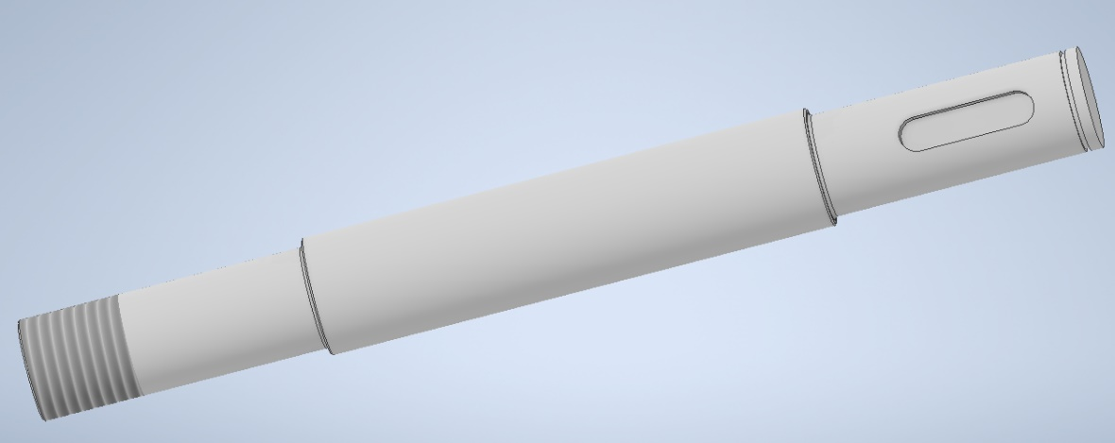
Metodika práce
Literární rešerše
Popis jednotlivých dílů stolní kotoučové pily
Výběr vhodného elektromotoru
Výběr pilového kotouče
Návrh klínového převodu
Návrh hřídele pohánějící pilový kotouč

Slide 5
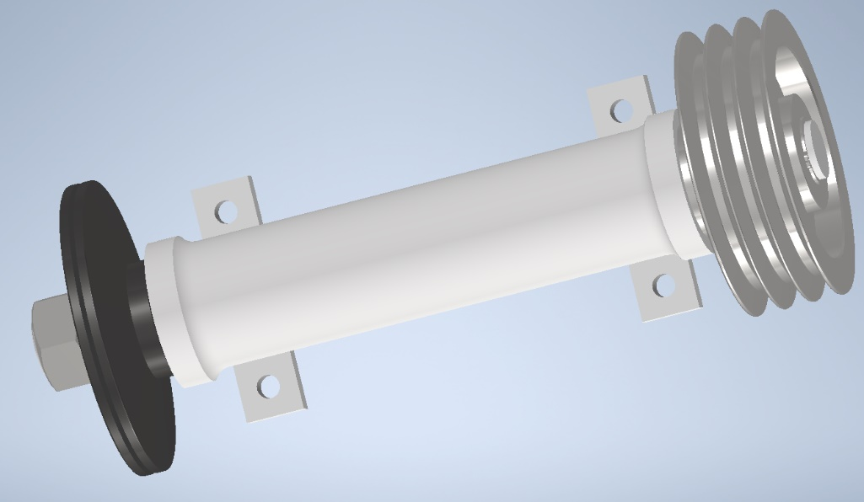
Dosažené výsledky
Navržený pohánějící mechanismus pilového kotouče
Vypočtené kritické otáčky hřídele
Konstrukční 3D model zařízení
Výkresová dokumentace

Slide 6
Přínos práce
Jednoduchost návrhu
Jednoduchost výroby
3D upravitelný modelový návrh
Zjednodušený výpočet kritických otáček hřídele

Slide 7
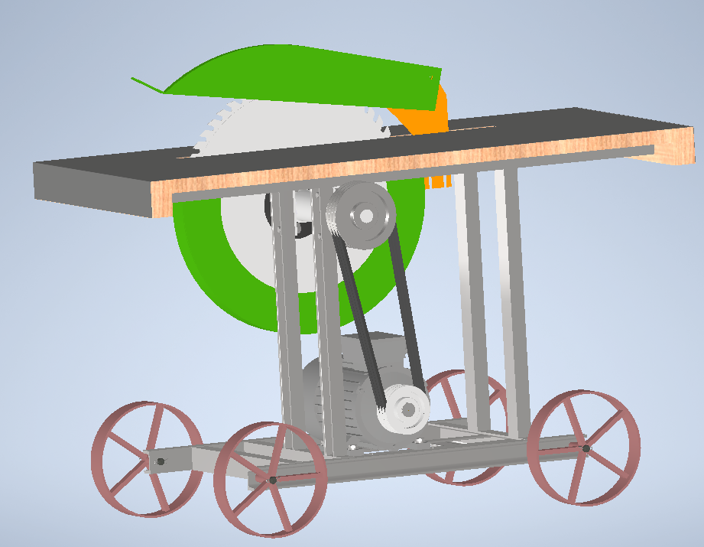
Závěrečné shrnutí
Naplnění cíle práce
Zhotovený 3D model
Vypočteny kritické otáčky hřídele

Slide 8
Dotazy vedoucího práce
Vysvětlete podstatu metody přenosových matic a popište její možné použití při stanovení kritických otáček příčného kmitání navrženého rotoru okružní pily.

Slide 9
Dotazy oponenta práce
Načrtnite kinematickú schému navrhnutého mechanizmu a preveďte kontrolu výpočtu i s uvažovaním účinností jednotlivých prvkov sústavy.
Vyhovuje Vami prevedený výpočet i výpočtu s uvažovaním účinností? Porovnajte odchýlku/rozdiel vo výpočte.

Slide 10
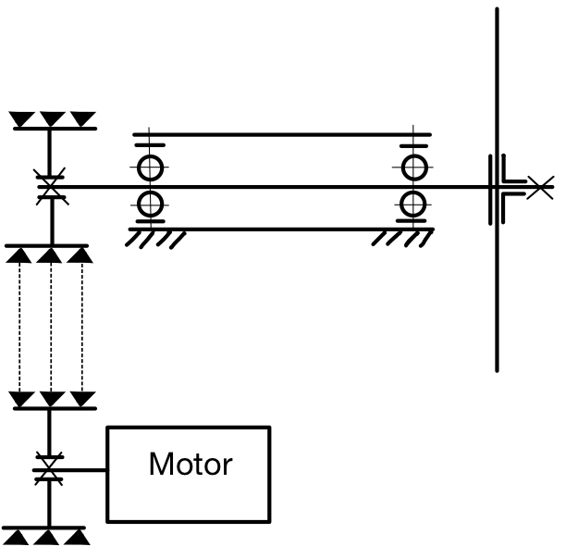
Dotazy oponenta práce
Kinematické schéma mechanismu

Slide 11
Děkuji za pozornost

